Slide 1

Семья и школа.
Психолого-педагогическое сопровождение взаимодействия.
Педагог-психолог
И.Н.Игнатьева

Slide 2
Семья и школа
Сопровождать — значить проходить с кем-либо часть его пути в качестве спутника или провожатого.
Результатом психологического сопровождения личности в процессе адаптации к жизни становится новое жизненное качество — адаптивность

Slide 3
Виды работ:
психологическая диагностика;
психологическая консультация;
психологическая коррекция и развитие;
психологическое просвещение;
психологическая профилактика;
профориентация;
социально-психологическое проектирование;
социально-психологический мониторинг.

Slide 4
Проблемы, с которыми работает психолог в образовательном процессе
Эмоциональные проблемы
Учебные проблемы
Проблемы в общении
Конфликты
Потери
Новые обстоятельства и т.д.

Slide 5

Психологическое сопровождение
Будущие первоклассники
психологическое просвещение родителей будущих первоклассников о готовности к обучению в школе

Slide 6
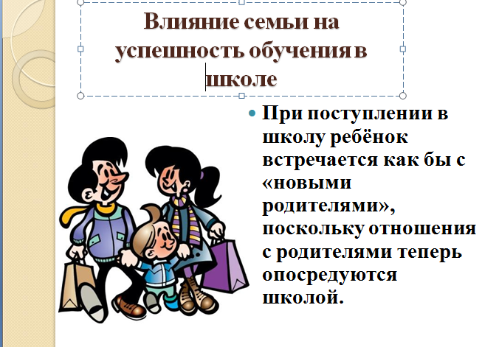
Психологическое сопровождение

Slide 7
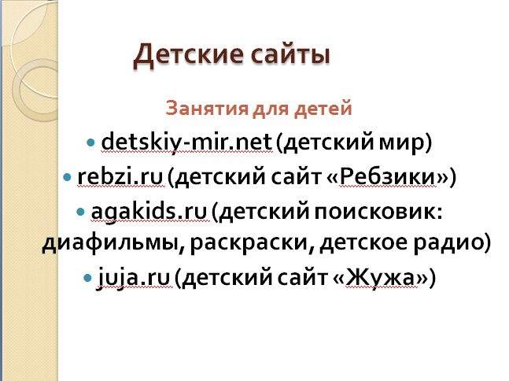
Психологическое сопровождение

Slide 8

Психологическое сопровождение
Индивидуальное консультирование по вопросам готовности ребёнка к обучению в школе

Slide 9
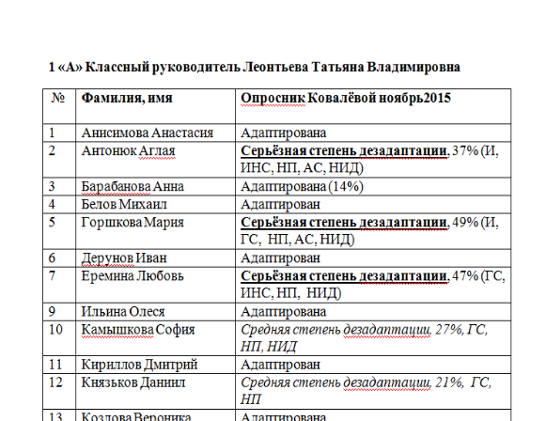
Психологическое сопровождение
анализ адаптированности к школе

Slide 10

Психологическое сопровождение
Родительские лектории

Slide 11

Психологическое сопровождение

Slide 12

Психологическое сопровождение

Slide 13

Психологическое сопровождение

Slide 14

Психологическое сопровождение
Проведение психологических занятий
с детьми с последующим анализом
с учителем, родителями

Slide 15
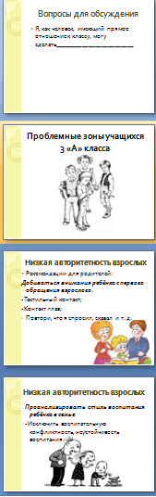

Родительские собрания по запросу классных руководителей

Slide 16
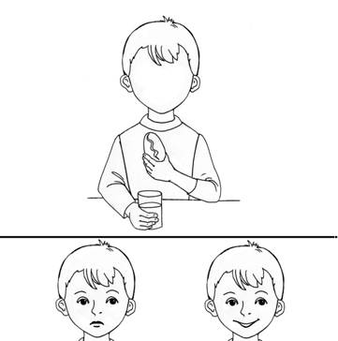
Психологическое сопровождение
Индивидуальная диагностика детей по запросам учителя, родителей
Эмоциональная сфера и сфера общения
Уровень развития познавательных процессов

Slide 17
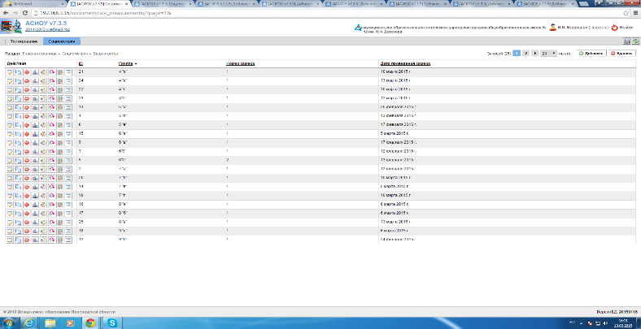
Психологическое сопровождение
Отслеживание динамических процессов в ученических коллективах с помощью АСИОУ раздел «Социометрия»

Slide 18

Психологическое сопровождение
Взаимодействие с учителем по вопросам воспитания и развития ребёнка

Slide 19

Психологическое сопровождение
Индивидуальное консультирование (просвещение, профилактика) родителей по вопросам развития и воспитания детей

Slide 20

Психологическое сопровождение
Индивидуальная работа с семьёй (по запросу)по вопросам согласованности воспитания

Slide 21

Психологическое сопровождение

Slide 22
Участие в разрешении конфликтных ситуаций
Анкетирование учащихся
Если я обращусь к классному руководителю с просьбой, меня выслушают, помогут.

Slide 23
Участие в разрешении конфликтных ситуаций
Если возникают какие-либо конфликтные ситуации с учителями, мой классный руководитель поможет мне с ними справиться.

Slide 24
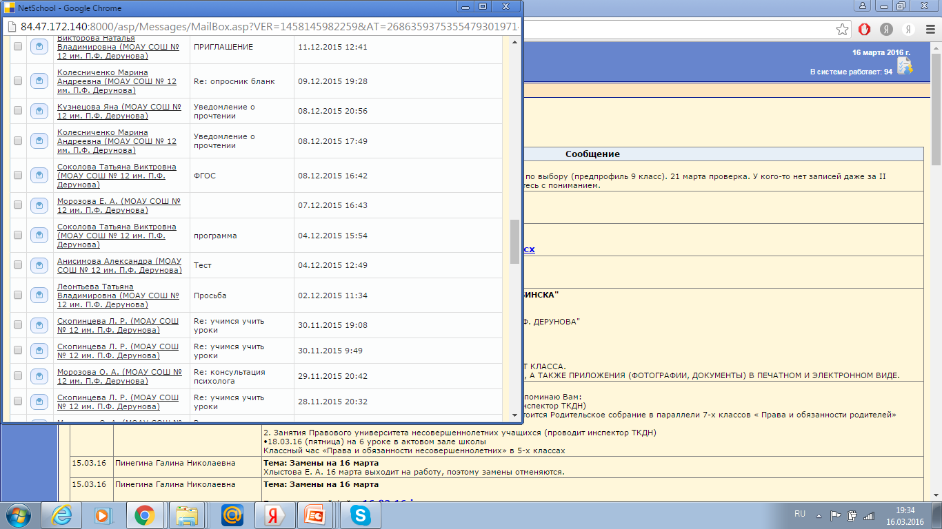
Система Netschool

Slide 25
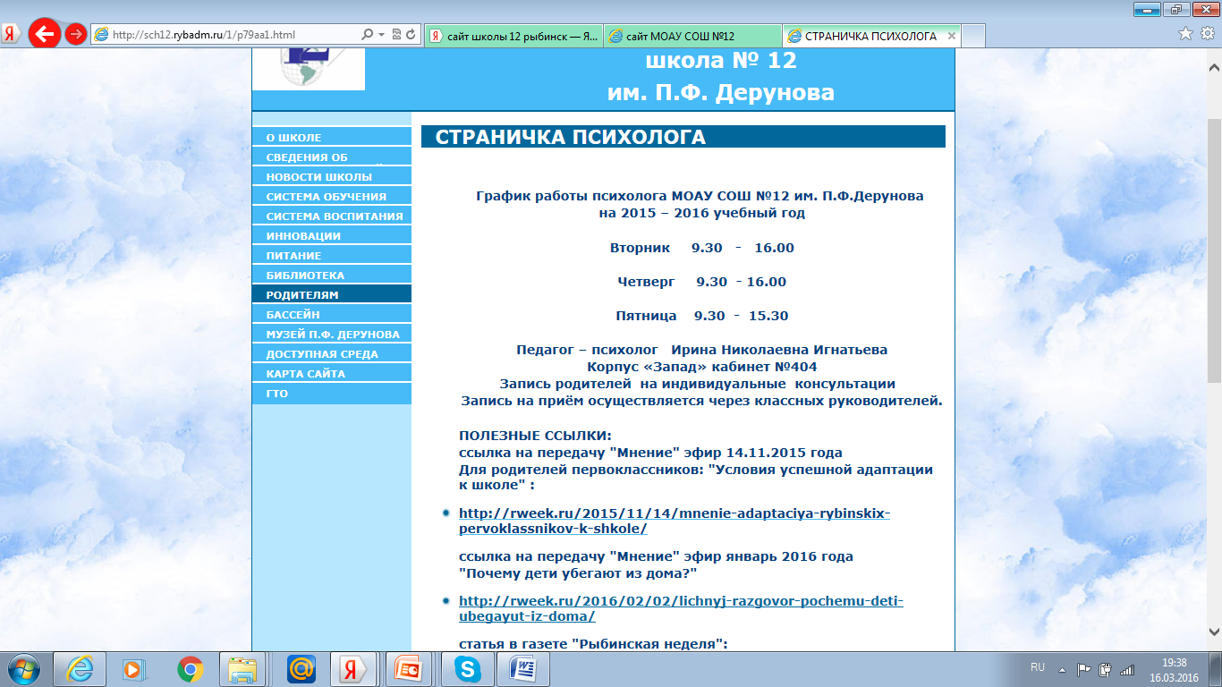
Сайт школы

Slide 26
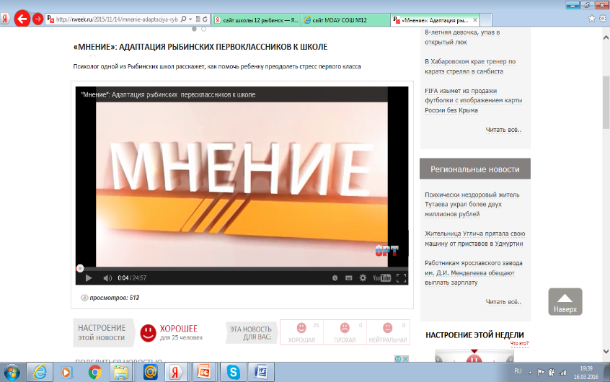
Сайт школы

Slide 27
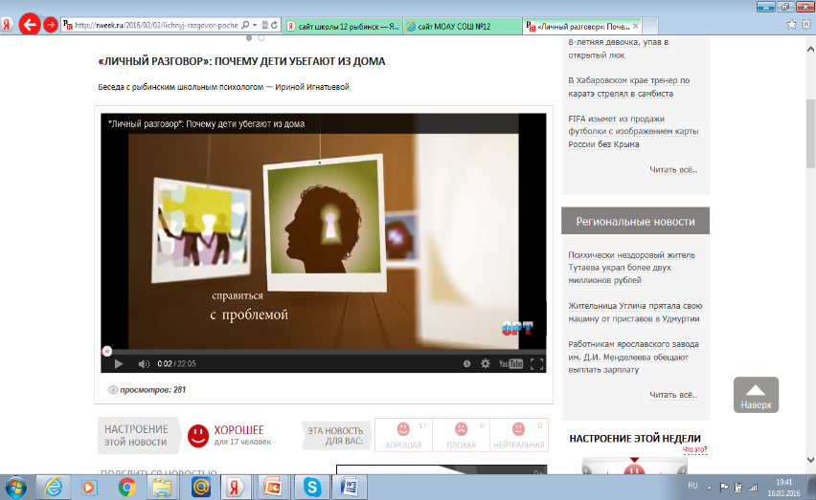
Сайт школы

Slide 28
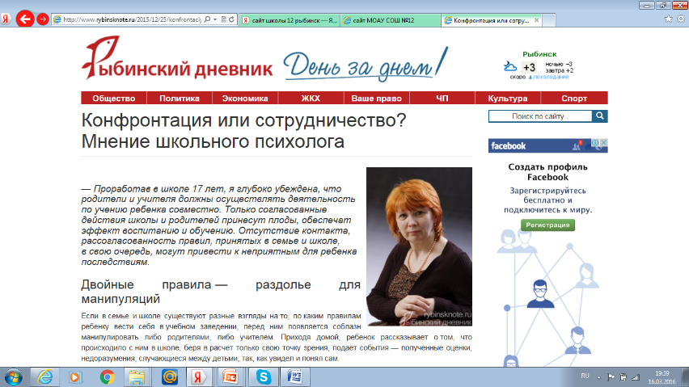
Сайт школы

Slide 29

                Спасибо за внимание!

